Slide 1

Chinese word segmentation
Presenter: Mingxin Chen
Group: Mingxin Chen, Mingwei Wei, Bin Jiang, Ange Tong
Notes:
大家好，我们组的选题是中文分词。

Slide 2
Background
Algorithm
Demonstration
Discussion
Notes:
接下来我会从这四个方面进行介绍，第一个部分是背景介绍，第二个部分是我们使用的分词算法的一个介绍，第三部分是我们系统的一个展示，最后一个部分是关于我们得到的结果的一个评估和讨论

Slide 3
What is Chinese word segmentation?
process
sentence
words
like … this …
语言信息处理 | 语言 / 信息 / 处理
鉴萍老师美丽大方 | 鉴萍 / 老师 / 美丽 / 大方
诚实是一种美德 | 诚实 / 是 / 一种 / 美德
Notes:
首先第一个问题，什么是中文分词呢？我们知道对于英文来说，单词之间本来就是分开的，不需要再进行分词，而对于中文来说一句话中每个字都是连在一起的，我们给定一个要分词的句子，通过分词系统或者说分词算法最后能够将这个句子分割成一个个的词语的过程就是中文分词。。。比如像这样。。。。语言信息处理，分成：语言/信息/处理，鉴萍老师美丽大方分成：鉴萍/老师/美丽/大方。再者诚实是一种美德可以分成：诚实/是/一种/美德

Slide 4
Great Significance!
Why segment?
valuations
The basic of information retrieval, information extraction, information classification and so on.
applications
Polyphone recognition (多音字识别) Text proofreading (文本校对) eg. [于预 >> 干预]
and more …
……
Notes:
为什么要做分词呢？因为分词是信息检索，信息抽取，信息分类等的一个基础。并且分词的应用也有很多，比如多音字识别和文本校对等等。。。

Slide 5
Challenge
What is challenge of Chinese word segmentation?
To solve the ambiguity, of course!!!
So .. What do you mean … ambiguity?
Like this ..
这个学生会打篮球
这个 / 学生 / 会 / 打 / 篮球
这个 / 学生会 / 打 / 篮球
OK, I got it.
Notes:
但是如何来做中文分词，中文分词有什么样的挑战？中文分词最大的挑战是消除歧义。何为歧义呢，举个例子来说。。。这个学生会打篮球，可以被分成这个/学生/会/打篮球，也可以分成这个/学生会/打篮球

Slide 6
Algorithm classification
Algorithms in our solution
Notes:
在我们组设计的中文分词系统中，使用三种算法，一种是基于HMM模型的分词算法，基于HMM模型的算法是一种基于统计的方法，而另外两种算法分别是正向最大匹配和逆向最大匹配是基于词典的方法。其实还有一种基于规则的方法，基本思想是语义分析，句法分析，利用句法信息和语义信息对文本进行分词。自动推理，并完成对未登录词的补充是其优点。但是这种方法现在发展还不成熟，需要继续发展和研究。

Slide 7
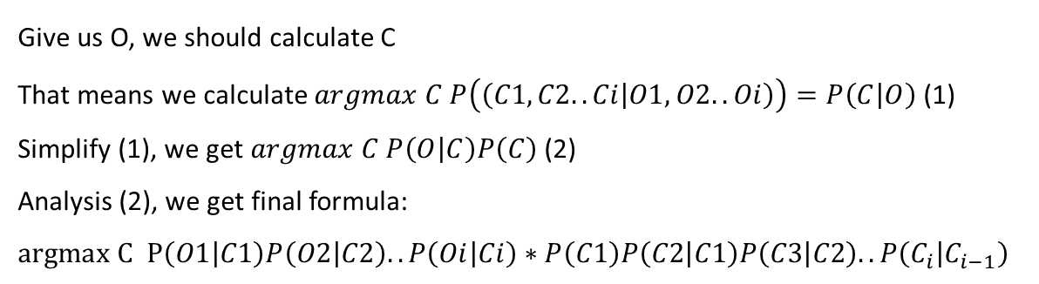
Hidden Markov Model Algorithm
We define $C=\left\{B,M,E,S\right\}$，$O=O1O2..Oi$
B | Begin of word
M | Middle of word
E | End of word
S | Single word
O1O2O3O4O5O6O7O8O9O10
你/现在/应该/去/幼儿园/了
B BE BE S BME S
Give us O, we should calculate C
That means we calculate $argmax C P\left(\left(C1,C2.. Ci | O1,O2..Oi\right)\right)=P\left(C | O\right)$ (1)
Simplify (1), we get $argmax C P\left(O | C\right)P\left(C\right)$ (2)
Analysis (2), we get final formula:
$$argmax C P\left(O1 | C1\right)P\left(O2 | C2\right)..P\left(Oi | Ci\right)∗P\left(C1\right)P\left(C2 | C1\right)P\left(C3 | C2\right)..P\left(C_{i} | C_{i−1}\right)$$
Notes:
对于隐马尔科夫模型来说，包括两个状态集合，可观察状态O和隐含状态C，在中文分词当中，隐含状态集合包括{B,M,E,S}这四个状态，这四个状态的意思分别是，B表示一个词的开始单字，M表示位于词中间的单字，E表示的是词的结束单字，S表示的是单字成词，像右边这句话…。可观察状态O，就像右边这句话，对这句话的每个字进行一个编码，得到O1-O10就是可观察状态。对于HMM模型要求解的问题，就是给定可观察序列，求得其隐含状态序列，就像这句话的隐含状态序列是BBEBESBMES，因为如果我们求得了这个隐含状态序列那么就可以很容易分词了，只需要把状态E或S分隔开即可。
那么这个问题就归结为求解P(C|O)取得最大概率时候的隐含状态序列。
根据贝叶斯公式，我们可以得到P(C|O)=P(O|C)*P(C)/P(O)，而P(O)都一样，因此可以忽略，再根据独立性假设，最后可以将P(C|O)化成如下公式，在这个公式当中，又包含了HMM模型的三个状态矩阵，P(Ci)表示的是初始概率矩阵，P(Ci|Ci-1)表示的是状态转移矩阵，P(Oi|Ci)表示的是混淆矩阵，或者说发射矩阵。这三个状态概率矩阵都是通过训练语料得到。

Slide 8
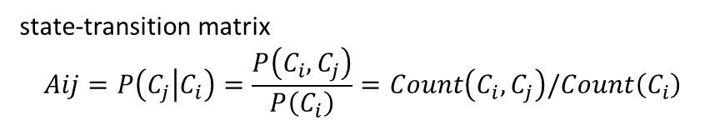
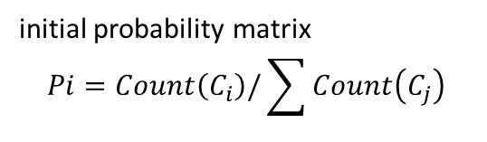
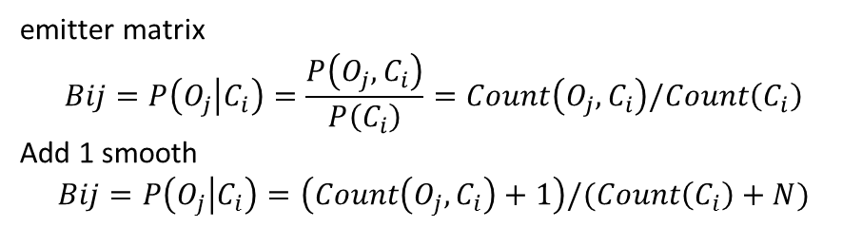
A Pure-HMM Segmentation
We calculate three matrix
initial probability matrix
$$Pi=Count\left(C_{i}\right)/\sum{Count\left(C_{j}\right)}$$
1
state-transition matrix
$$Aij=P\left(C_{j} | C_{i}\right)=\frac{P\left(C_{i},C_{j}\right)}{P\left(C_{i}\right)}=Count\left(C_{i},C_{j}\right)/Count\left(C_{i}\right)$$
2
emitter matrix
$$Bij=P\left(O_{j} | C_{i}\right)=\frac{P\left(O_{j},C_{i}\right)}{P\left(C_{i}\right)}=Count\left(O_{j},C_{i}\right)/Count\left(C_{i}\right)$$
Add 1 smooth
$$Bij=P\left(O_{j} | C_{i}\right)=\left(Count\left(O_{j},C_{i}\right)+1\right)/(Count\left(C_{i}\right)+N)$$
3
Notes:
这里列举的是这三个状态矩阵的公式。采用的是最大似然估计的方法，对于Pi，是初始概率矩阵，表示的是BMES各个状态出现的概率，转移矩阵A表示的是BMES各个状态之间的转换概率，发射矩阵B表示的在BMES各个状态各汉字出现的概率，这里各个汉字指的是训练语料中出现的所有汉字。但是B矩阵可能会出现很多为0的数据项，所以需要对矩阵B进行加1平滑操作。
通过训练语料，得到了这三个状态矩阵，同时前面也推导出计算P(C|O)的公式。如何来求某个可观察序列的隐含状态序列呢，这个被称为HMM模型的解码问题，一个很简单的想法就是穷举所有可能的隐含序列，然后计算这所有可能的隐含序列在这个可观察序列条件下的概率P(C|O)，选择概率取得最大的那个隐含序列分类作为该可观察序列的隐含状态序列。但是很显然，这种方法效率太低了。我们采用了viterbi算法来找到一个最可能的隐藏状态序列，也就是概率最大的隐藏状态序列。

Slide 9
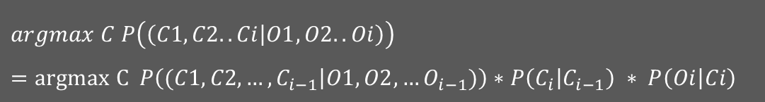
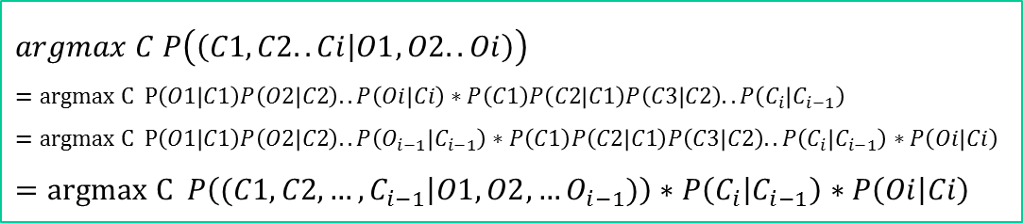
Viterbi Algorithm
☆
Formula derivation
$$argmax C P\left(\left(C1,C2.. Ci | O1,O2..Oi\right)\right)$$
$$=argmax C P\left(O1 | C1\right)P\left(O2 | C2\right)..P\left(Oi | Ci\right)∗P\left(C1\right)P\left(C2 | C1\right)P\left(C3 | C2\right)..P\left(C_{i} | C_{i−1}\right)$$
$=argmax C P\left(O1 | C1\right)P\left(O2 | C2\right)..P\left(O_{i−1} | C_{i−1}\right)∗P\left(C1\right)P\left(C2 | C1\right)P\left(C3 | C2\right)..P\left(C_{i} | C_{i−1}\right)$ $∗$ $P\left(Oi | Ci\right)$
$=argmax C P\left((C1,C2,…,C_{i−1} | O1,O2,…O_{i−1})\right)∗P\left(C_{i} | C_{i−1}\right)$ $∗$ $P\left(Oi | Ci\right)$
$$argmax C P\left(\left(C1,C2.. Ci | O1,O2..Oi\right)\right)$$
$$=argmax C P\left((C1,C2,…,C_{i−1} | O1,O2,…O_{i−1})\right)∗P\left(C_{i} | C_{i−1}\right) ∗ P\left(Oi | Ci\right)$$
Notes:
Viterbi算法是一种动态规划算法，其本质类似于TSP，也就是旅行商问题，都是求多个重叠子问题的一个最优解。具体来说就是，如果要求解问题空间大小为t的最优解，那么该最优解肯定是在问题空间大小为t-1是最优解的情况下获得的。在前面已经推导过P(C|O)的求解公式，为了构造成问题空间大小为i和i-1的情况，得到这样一个公式…，这里若要求给定的可观察序列的最大可能的隐含状态序列，长度为i，则归结为求解前i-1个可观察状态构成的序列的最大可能的隐含状态序列了。。在这个公式中，P(Ci|Ci-1)就是转移矩阵，P(Oi|Ci)就是发射矩阵。。。

Slide 10
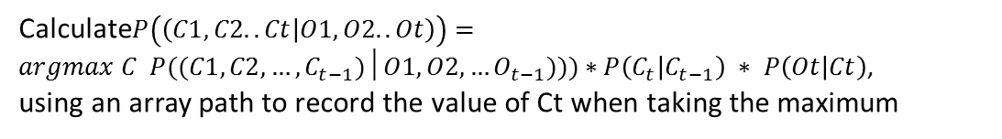
Viterbi Algorithm
Process
Calculate the initial probability: $P\left(C1 | O1\right)=P\left(C1\right)∗P(O1|C1)$
Calculate$P\left(\left(C1,C2.. Ct | O1,O2..Ot\right)\right)=argmax C P((C1,C2,…,C_{t−1})│O1,O2,…O_{t−1})))∗P\left(C_{t} | C_{t−1}\right) ∗ P\left(Ot | Ct\right)$,
using an array path to record the value of Ct when taking the maximum
Get the maximum sequence: 𝑎𝑟𝑔𝑚𝑎𝑥 𝐶 𝑃((𝐶1,𝐶2.. 𝐶𝑖│𝑂1,𝑂2..𝑂𝑖)),
we can get the value of Ci when P taking the maximum.
backtracking:
Using the path array to backtrack and get the hidden sequence.
If the value is E or S then can be divided into a word.
Notes:
在这里，viterbi算法的大致过程主要分为四个步骤，给定一个可观察序列，长度为i，首先计算初始概率，然后开始循环计算得到各个中间状态也就是问题空间大小为t(t<=i)的情况下的最大概率，一直到P(C1C2…Ci|O1O2…Oi)，同时过程中使用一个数组path记录取得概率最大值时的Ct-1的值。接着就是开始计算最大可能的隐含状态序列，从Oi开始，利用path数组进行回溯，找出隐藏序列，如果隐藏状态是E或S，则分成一个词语。

Slide 11
A Pure-HMM Segmentation
Example
1
Pi
Aij
Bij
Process train set and get the P, A, B matrix
2
Process test set
Remove punctuation, spaces and ..
语言信息处理
中文分词
3
Change sentence to codes
That means O
122 123 133 143 185 104
384 654 343 212
4
Observe O, calculate hidden sequence by using viterbi (0:B 1:M 2:E 3:S)
020202
0202
5
Give the last result
语言 / 信息 / 处理
中文 / 分词
Notes:
核心算法也都介绍了一遍，那么分词的过程是怎样的呢？第一步当然就是先对训练集进行训练，得到三个状态矩阵，然后处理测试数据，将其转换为可观察序列，然后利用viterbi算法求解最大概率的隐含状态序列，再对是E或S这两个状态插入分隔符号，分词结束。

Slide 12
Forward Maximum Matching Algorithm
Initialize
S1, S2,MAXLEN
S1 is null?
Y
Output S2
N
Fetch w from left of S1,
w isn’t longer than MAXLEN
S1 = S1 - W
S2 = S2 + W + ’/’
Y
w is in DIT?
N
Cut the rightmost character of w
Y
w is single word?
N
Notes:
对于正向最大匹配的大致思想是，给定一个需要分词的中文字符串，从左至右将待分词文本中的几个连续字符与词表中的词进行匹配，如果是一个词就记录下来，否则通过减少一个单字，继续比较，一直还剩下一个单字则终止，如果该单字串无法切分，则作为未登录处理。

Slide 13
Backward Maximum Matching Algorithm
Initialize
S1, S2,MAXLEN
S1 is null?
Y
Output S2
N
Fetch w from right of S1,
w isn’t longer than MAXLEN
S1 = S1 - W
S2 = ‘/’+W +S2
Y
w is in DIT?
N
Cut the leftmost character of w
Y
w is single word?
N
Notes:
逆向最大匹配基本原理和正向最大匹配大致相同，只是匹配的方向相反，大致思想是，给定一个需要分词的中文字符串，从右至左将待分词文本中的几个连续字符与词表中的词进行匹配，如果是一个词就记录下来，否则通过减少一个单字，继续比较，一直还剩下一个单字则终止，如果该单字串无法切分，则作为未登录处理。

Slide 14

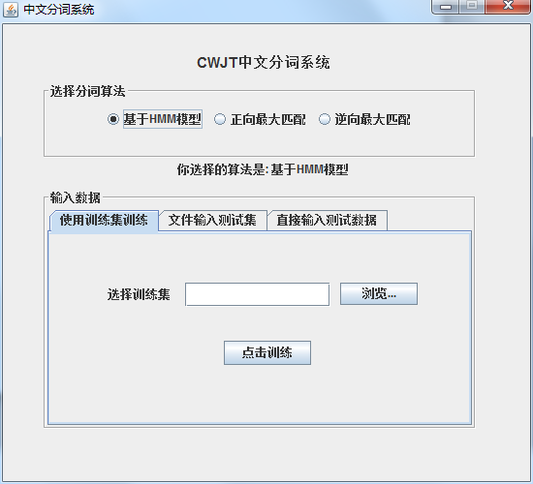

Demo
Notes:
第三部分就是我们组设计的分词系统的一个简单的展示。。。

Slide 15
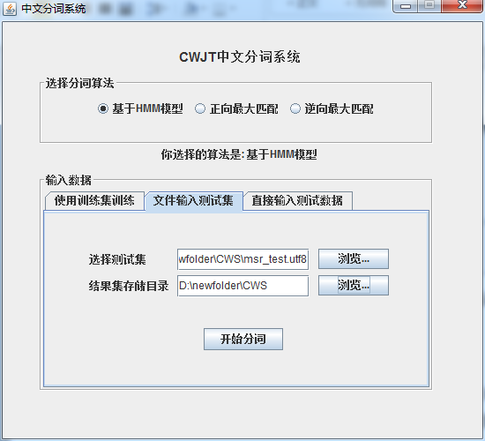
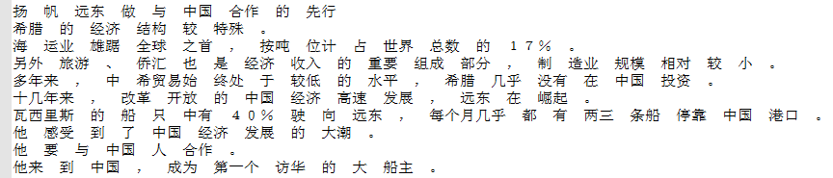
Demo

Slide 16
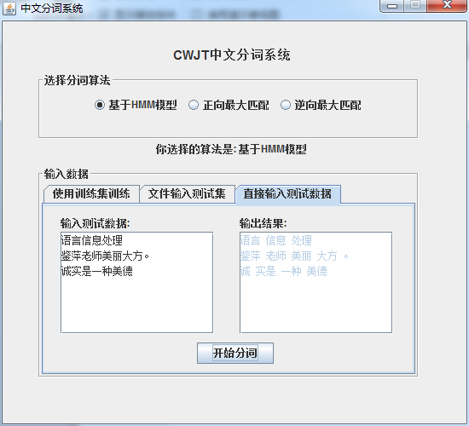
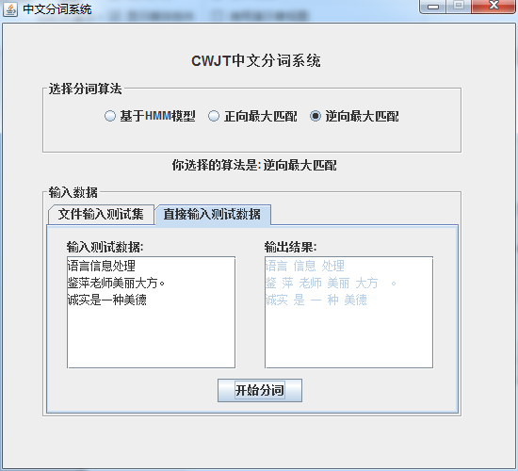
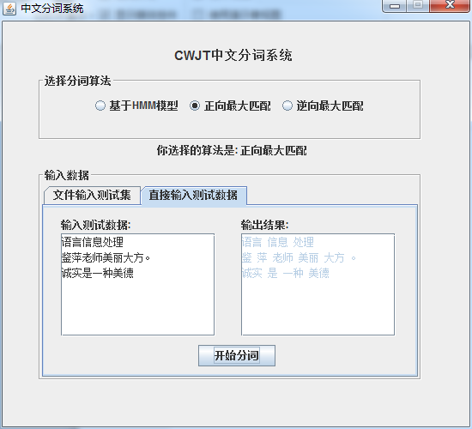
Demo

Slide 17
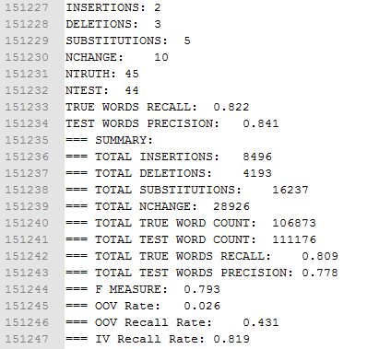
Score of HMM
The result is not very satisfactory
Notes:
由于HMM分词的“自由度”太大造成的，当然这种较大的“自由度”也有好处，对于人名的分词处理效果比较好，

Slide 18
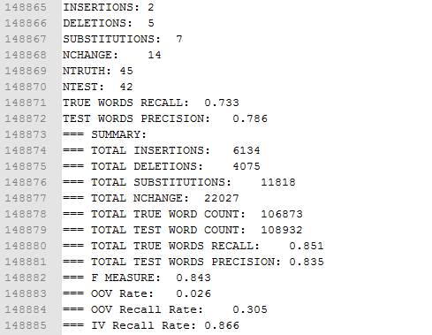
Score of FMM
not bad
Notes:
结果还可以。。。

Slide 19
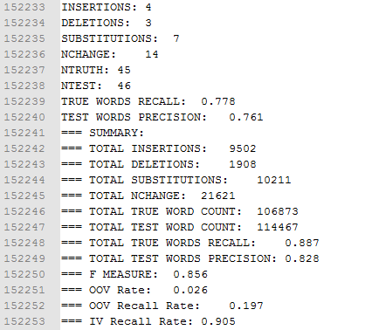
Score of BMM
Recall rate is high.
Notes:
召回率比较高。。。基于HMM模型的分词算法主要依赖于训练语料，而正向最大匹配和逆向最大匹配则主要依赖于词典的大小

Slide 20
Thanks！

